Slide 1

Spektrai
Vilniaus Abraomo Kulviečio klasikinės gimnazijos
IIa mokinių Emilijos Totorytės ir Emos Šarmavičiūtės
pristatymas

Slide 2
Turinys
Pamokos tikslas ir uždavinys
Kas yra spektras?
Spektrų įvairovė (rūšys)
Ištisinis spektras
Linijinis spektras
Juostinis spektras
Sugerties spektras
Taikymas (prietaisai ir kt.)
Klausimai
Atsakymai
Literatūros šaltiniai

Slide 3
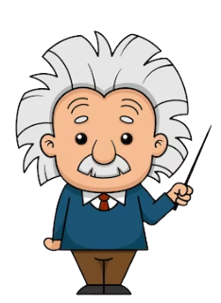

Pamokos tikslas ir uždavinys
Tikslas – susipažinti su spektrų įvairove ir jų panaudojimu.
Uždavinys – gebėti skirti, apibūdinti spektrus, bei žinoti kaip jie taikomi (prietaisai ir kt.) ir taikant šias žinias gebėti atsakyti į temos klausimus.

Slide 4
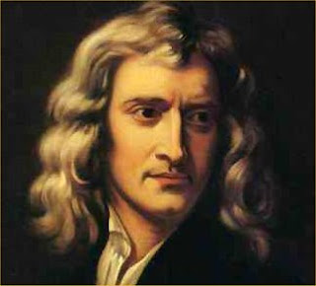
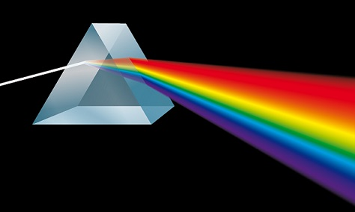
Kas yra spektras?
Spektras (lot. spectrum – vaizdas, vaizdinys), fizikinio dydžio (pvz., spinduliuotės, garso intensyvumo) skirstinys pagal kurį nors parametrą, pvz., pagal dažnį, bangos ilgį, masę, greitį, energiją. Pagal I. Niutoną, šviesos spektras – tai spalvota juosta, kuri susidaro baltai šviesai praėjus pro prizmę.

Slide 5

SPEKTRAI
SPINDULIAVIMO (EMISIJOS)
SUGERTIES (ABSORBCIJOS)
IŠTISINIAI
LINIJINIAI
JUOSTINIAI

Slide 6
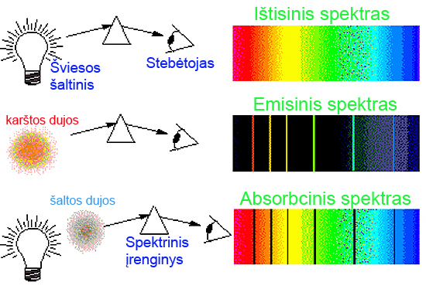

Slide 7

Ištisinis spektras
Ištisinis spektras yra įkaitusio kūno skleidžiamos spinduliuotės spektras. Jis taip pat susidaro šviesos dispersijos metu. Pagal ištisinį spektrą neįmanoma nustatyti šviečiančio kūno medžiagos sudėties. Šiam spektrui būdingas tolygus perėjimas nuo vienų dažnio bangų prie kitų.

Slide 8

Linijinis spektras
Linijinis spektras yra įkaitintų nedidelio slėgio atominių dujų skleidžiamų spindulių spektras. Kiekvienam cheminiam elementui būdingas vis kitoks linijinis spektras, todėl pagal jį galima atpažinti įvairiose medžiagose esančius elementus. Šį spektrą sudaro atskiros siauros spalvotos linijos, kurias skiria plačios tamsios juostos.

Slide 9

Juostinis spektras
Juostinis spektras yra nedidelio slėgio molekulinių dujų skleidžiamų spindulių spektras. Dažniausiai jis gaunamas liepsnoje švytint garams ar išlydžio metu švytint dujoms. Juostinį spektrą sudaro atskiros spalvotos juostos, perskirtos tamsiu tarpu. Gerais prietaisais galima nustatyti, kad kiekviena juosta susideda iš daugybės linijų, išsidėsčiusių arti viena kitos.

Slide 10
Sugerties spektras
Medžiagos gali ne tik skleisti spindulius, bet ir juos sugerti. Vokiečių fizikas G. Kirchhofas nustatė, kad dujos sugeria tuos spindulius, kuriuos jos pačios skleidžia įkaitintos – Kirchhovo dėsnis. Karštos medžiagos skleidžiamus spindulius leidžiant pro mažai įkaitintas dujas, ištisinio spektro fone atsiranda tai medžiagai būdingos tamsios linijos. Tai absorbcijos linijos, sudarančios sugerties spektrą. Jų padėtis atitinka spalvotų linijų padėtį tos pačios medžiagos emisijos spektre. Pagal šį spektrą galima nustatyti medžiagos sudėtį.

Slide 11
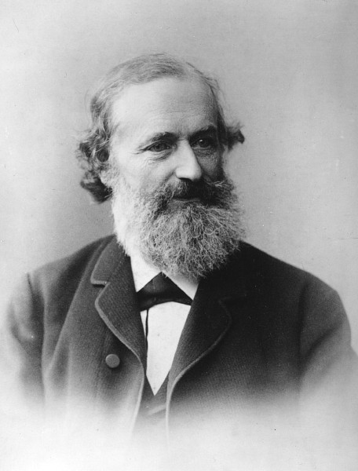
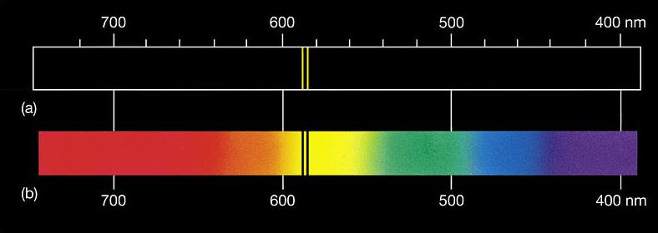
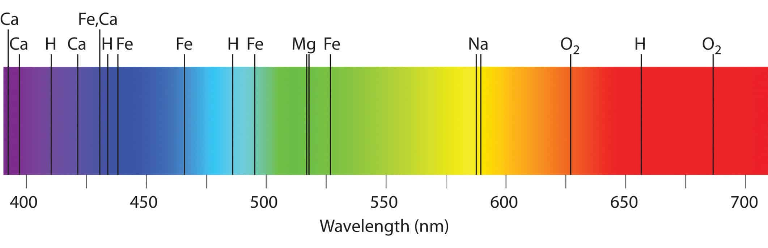
Bangos ilgis (nm)

Slide 12
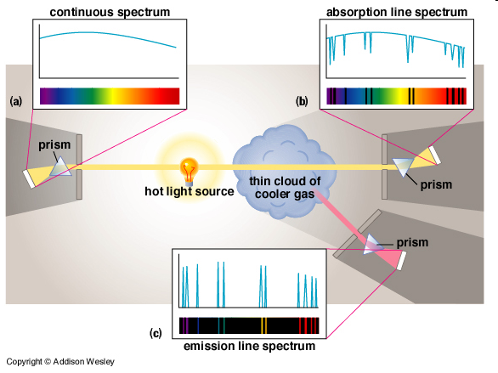

Slide 13
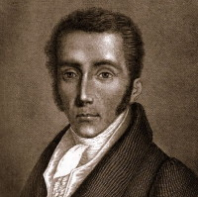
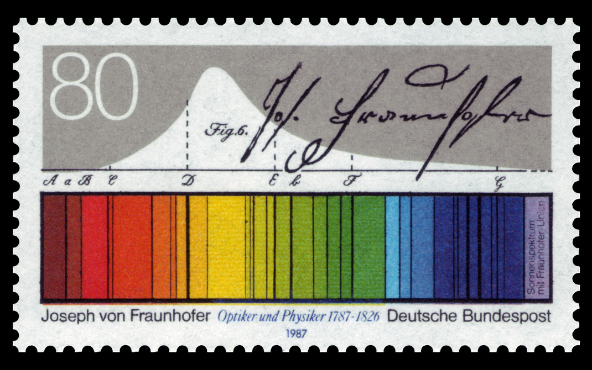
Įdomu!
1814 m. Saulės spektre pastebėtos tamsios linijos, kurios vėliau buvo pavadintos Fraunhoferio linijomis. Saulė - įkaitęs dujų kamuolys. Jo paviršiaus temperatūra siekia apie 6000 °C. Labai suspaustos įkaitusios dujos spinduliuoja bangas, kurių spektras yra ištisinis. Tačiau tos bangos dar turi praeiti pro pakankamai vėsią (apie 4500 °C) fotosferos išorinę ribą. Ištyrus jų spektre susidariusias absorbcijos linijas, matyti, kad Saulėje yra visi elementai, kurių randama Žemėje.

Slide 14
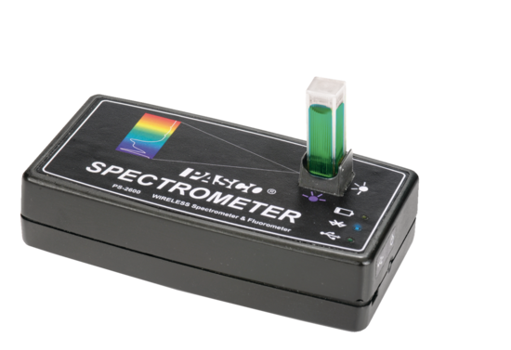
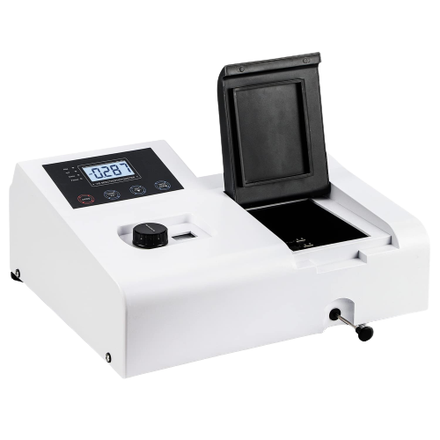
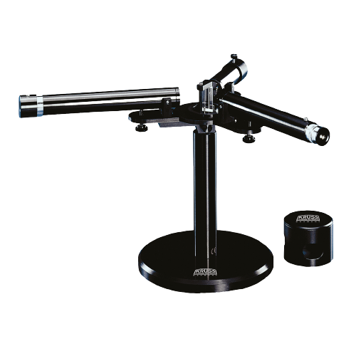
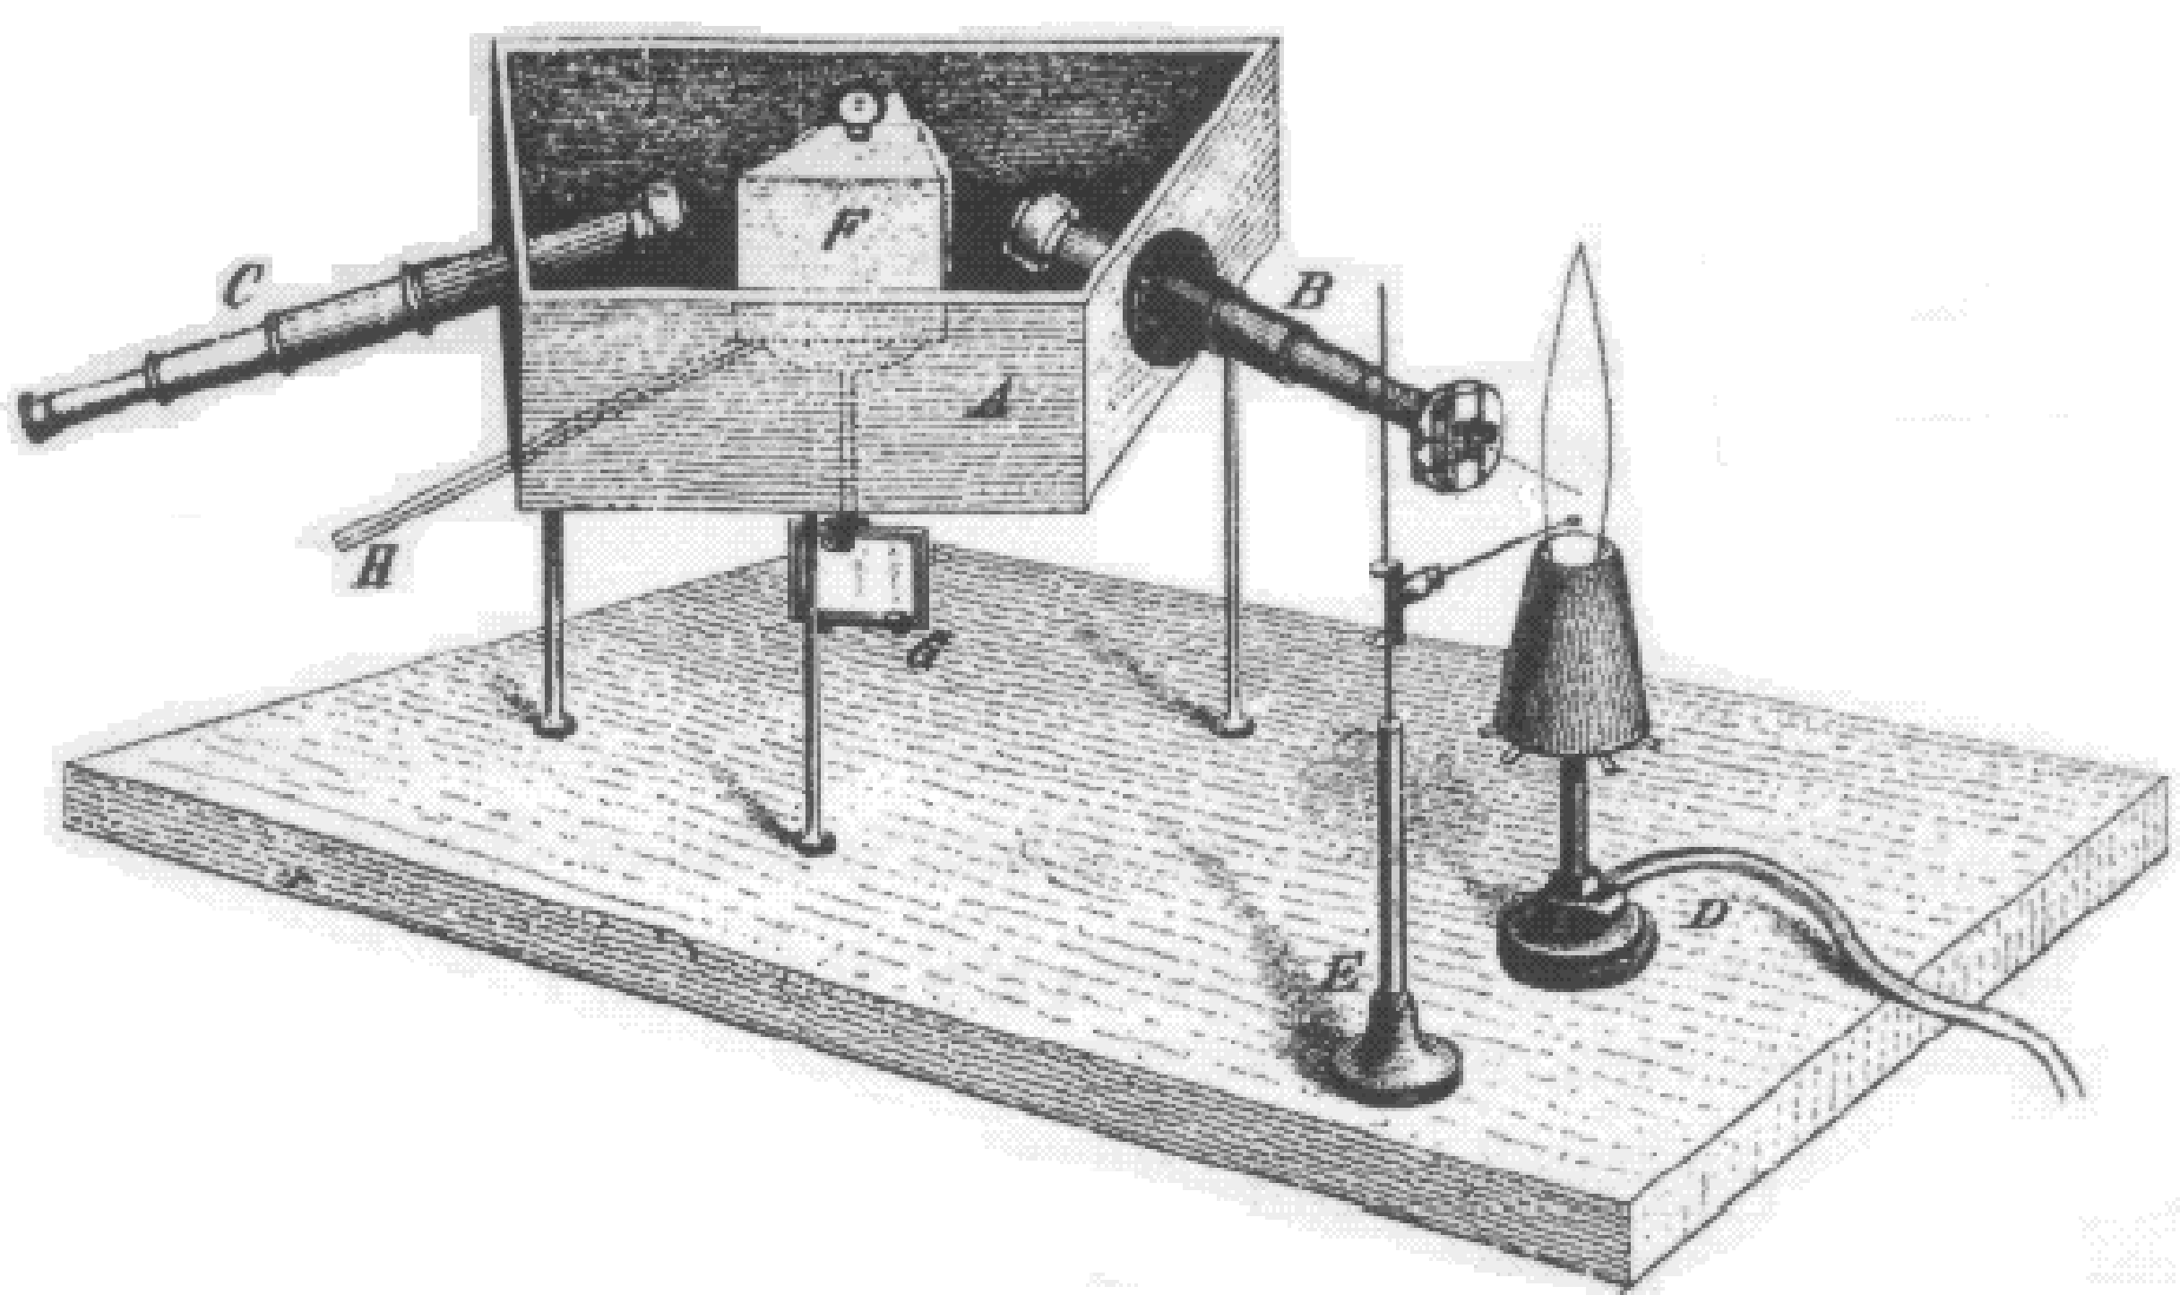
Taikymas: prietaisai
Spektrometrai – spektriniai prietaisai, su kuriais tiriami objekto spektrai elektroniniu būdu. Šiems tyrimams dažniausiai naudojamos CCD kameros.
Spektrofotometras - (spektro- + gr. metron - matas) - fiz. prietaisas, jungiantis spektrometrą ir fotometrą, spinduliuotės spektriniam pasiskirstymui tirti.
Spektroskopai – prietaisai spektrams gauti.
Spektrografas – prietaisas, kuriame spektras gaunamas fotografinėje plokštelėje ir yra skirtas jiems fotografuoti.

Slide 15
Taikymas: spektrinė analizė
Spektrinė analizė - medžiagos cheminės sudėties nustatymas pagal jos spektrus.
Spektrinės analizės privalumai yra didelis jautrumas ir greitai gaunams rezultatas. Šis būdas įgalina aptikti įvairias chemines medžiagas net tada, kai jų yra nepaprastai mažas kiekis - vos milijonosios miligramo dalys.
Spektrai naudojami astronomijoje – įvairiems kūnams tirti, pavyzdžiui, žvaigždžių amžiui nustatyti.

Slide 16
Įdomu!
http://fotonas.su.lt/studdarbai/sviesa/svetaine/teorija/spektrai/3.2.htm
http://fotonas.su.lt/studdarbai/astronomija/priedai/zvaigzdziuspektrai.html
https://youtu.be/_sDEGcFDRs4
https://youtu.be/cBGTskrLn18
https://youtu.be/oae5fa-f0S0
https://youtu.be/GhN6QJzUwPo
https://youtu.be/955snB6HLB4

Slide 17

Klausimai
Kas yra šviesos spektras?
Kaip skirstomi spektrai?
Kas skleidžia ištisinį spektrą? Linijinį? Juostinį?
Koks yra žvakės liepsnos spektras?
Pagal kurį spektrą galima atpažinti medžiagą sudarančius cheminius elementus?

Slide 18
Klausimai
Ką teigia Kirchhovo dėsnis?
Ką atitinka tos pačios medžiagos absorbcijos linijų padėtis?
Kokių elementų yra Saulėje?
Išvardinkite spektrų taikymo prietaisus.
Kas yra spektrinė analizė?

Slide 19
Atsakymai
Tai spalvota juosta, kuri susidaro baltai šviesai praėjus pro prizmę.
Ištisinis.
Įkaitusių kūnų skleidžiama spinduliuotė; įkaitintų nedidelio slėgio atominių dujų skleidžiami spinduliai; įkaitintų nedidelio slėgio molekulinių dujų skleidžiami spinduliai.
Spinduliavimo (emisijos): ištisiniai, linijiniai, juostiniai, ir sugerties (absorbcijos).
Linijinį/sugerties (absobrcijos).

Slide 20
Atsakymai
Dujos sugeria tuos spindulius, kuriuos jos pačios skleidžia įkaitintos.
Spalvotų linijų padėtį tos medžiagos emisijos spektre.
Visi, kurių randama Žemėje.
Spektometras, spektrofotometras, spektroskopas, spektrografas.
Medžiagos cheminės sudėties nustatymas pagal jos spektrus.

Slide 21
Literatūros šaltiniai
https://www.vle.lt/straipsnis/spektras/
Vladas Valentinavičius „Fizika. Vadovėlis X klasei“
https://www.vle.lt/straipsnis/fraunhoferio-linijos/
https://lt.wikipedia.org/wiki/Fraunhoferio_linijos
http://fotonas.su.lt/studdarbai/astronomija/priedai/zvaigzdziuspektrai.html
http://fotonas.su.lt/studdarbai/sviesa/svetaine/teorija/spektrai/3.1.htm
http://fotonas.su.lt/studdarbai/sviesa/svetaine/teorija/spektrai/3.2%20prietaisai.htm

